Slide 1
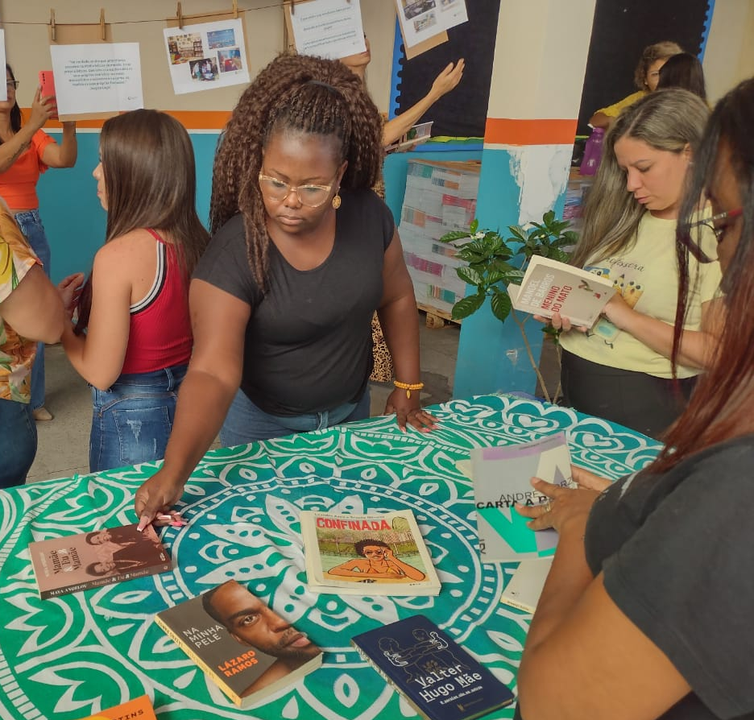




Catas Altas
Rio Piracicaba
Santa Bárbara
(MG)
Trilhos da Alfabetização

Slide 2
Roteiro da reunião
Atividade | Duração
Boas vindas com café | 20 min
Apresentação do roteiro e objetivos do encontro | 10 min
Momento cultural | 30 min
Retomada do TC - compartilhamento | 1h
Devolutiva da pausa avaliativa | 40 min
Almoço | 1h
Acompanhamento e apoio ao diretor | 1h30
Relação colaboração e ação formativa | 30 min
Encaminhamentos | 30 min
Avaliação | 30 min
Café e despedida

Slide 3
Momento cultural
Memória de livros
João Ubaldo Ribeiro
Um brasileiro em Berlim, Objetiva, 2011
.

Slide 4
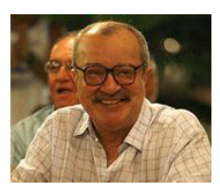
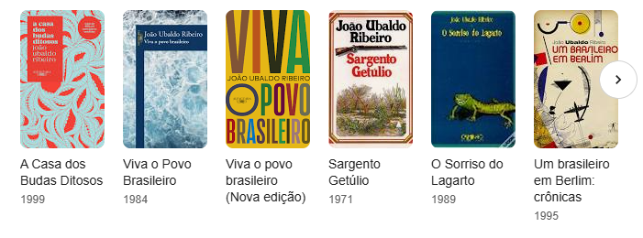
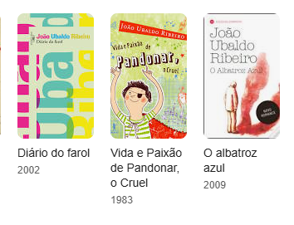
João Ubaldo Osório Pimentel Ribeiro foi um escritor, ganhador do Prêmio Camões de 2008. Teve algumas obras adaptadas para a televisão e para o cinema.
.

Slide 5
Compartilhamento de experiências entre municípios
O que foi realizado em 2024?
Como impactou no trabalho?
Que ação foi realizada a partir deste TC?
O que se mantém em 2025?
Como planejam a continuidade do TC?

Slide 6
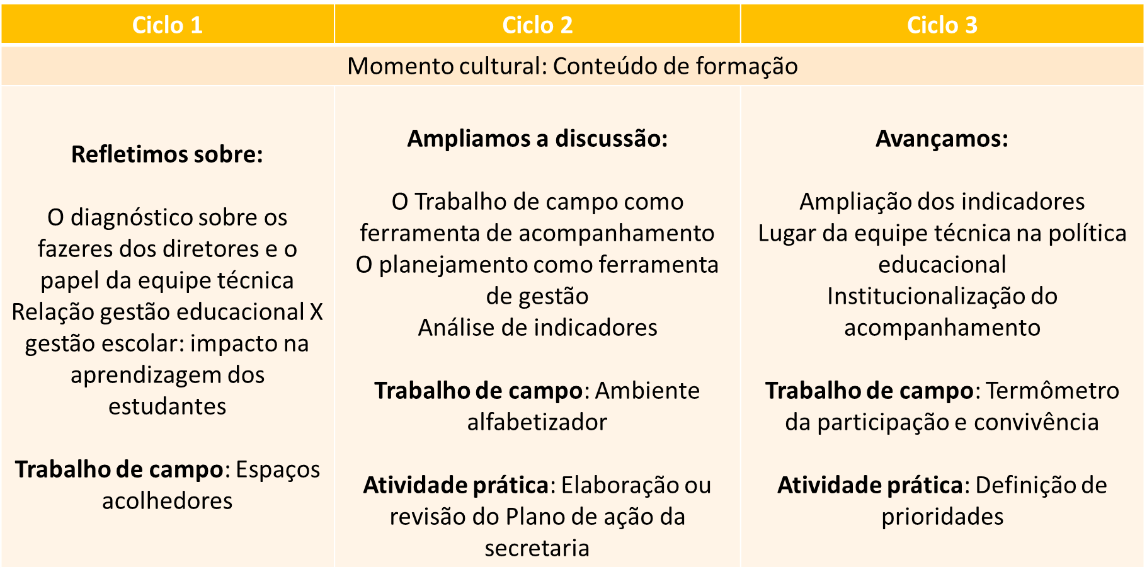
Devolutiva pausa avaliativa
Retomada do programa – o que já foi discutido em gestão educacional?

Slide 7
Principais aprendizagens
Formação como processo contínuo Papel do técnico como articulador e como formador de coordenadores e diretores Importância do plano de ação e de metas definidas que orientem o trabalho da secretaria Trabalho de campo para o acompanhamento, olhar para o processo e não apenas para o resultado Importância da formação do formador Uso das tecnologias fortalecendo a formação – encontros online e espaço digital Metodologia das formações: momentos de reflexão em grupo, estudos teóricos, análise de planejamentos, trabalho de campo Acompanhamento favorecendo a priorização e a tomada de decisão

Slide 8
Planejamento Ciclo 1
 | Conteúdo | Atividade Prática
Equipe técnica | Papel da gestão educacional frente a formação leitora dos estudantes Apoio a realização da prática da escuta dos estudantes Aproximação a uma das ações institucionais como estratégia para reconhecer o seu papel e a potência da atuação do diretor na escola e na rede | Reunião com diretores
Diretoras | Gestão do tempo – rotinas do diretor Retomada do papel da gestão escolar frente a biblioteca de classe (constituição de uma comunidade leitora). Ações institucionais derivadas da escuta dos estudantes. | Iniciar a implementação da ação institucional.

Slide 9
Planejamento
 | Conteúdo
Ciclo 2 | Avaliação e acompanhamento dos resultados de alfabetização na rede Análise de dados Plano de ação
Ciclo 3 | Oficina com os materiais Monitoramento das ações de acompanhamento das aprendizagens Apoio à atualização de parte dos PPPs das escolas da rede

Slide 10
Planejamento Ciclo 1
 |  | Conteúdo | Atividade Prática
CP | Geral | Observação de Sala de Aula Plano de formação de professores
 | Did. Mat | Devolutiva da pausa avaliativa (foco na Matemática) Resolução de problemas e as interações entre pares; O papel do CP no acompanhamento do planejamento dos professores; Observação de sala de aula como estratégia formativa; Plano de formação dos professores; | Realizar observação de sala de aula
 | Did. LP | - Devolutiva pausa avaliativa - Plano de formação dos professores - Observação em sala de aula e devolutivas - Análise de planejamento docente e registro reflexivo do professor | Realizar observação de aula

Slide 11
Planejamento Ciclo 1
 |  | Conteúdo | Atividade Prática
 | Did. LP | 1º ao 5º ano Experiências estéticas vivenciadas Concepção de alfabetização; Articulação entre as quatro situações didáticas fundamentais Planejamento da prática docente com foco nos ajustes às necessidades e saberes de seus estudantes 1º e 2º anos Leitura e escrita de textos de memória Ações para assegurar uma boa situação de escrita 3º ano Leitura literária feita pela professora; Critérios de qualidade artística de texto e imagem dos contos tradicionais; Ações para assegurar uma boa situação de escrita e de leitura 4º e 5º anos A leitura dramática e os textos teatrais como gêneros do discurso. A leitura colaborativa A fluência leitora. | 1º e 2º anos Encaminhamentos e intervenções da situação da escrita Etapa 2 da sequência didática 3º ano Encaminhamentos e intervenções da situação da escrita Atividade 6 do projeto 4º e 5º anos Desafios dos estudantes e do professor/ professora

Slide 12
Planejamento Ciclo 1
 |  | Conteúdo | Atividade Prática
 | Did. MAT | “Devolutiva” da Pausa Avaliativa Resolução de Problemas: - O que é resolver problemas? - Resolução de um problema em três etapas ( individual, grupo e coletivo) - Reflexão sobre a resolução de problemas e interações Planejamento: Seleção de um problema do Livro Didático; Análise didática do problema; Orientações para o planejamento. | Colocar em prática a atividade planejada no encontro de formação: resolução de problema em três etapas. + Elaborar registro reflexivo a partir da prática realizada.

Slide 13
Devolutiva pausa avaliativa
A partir deste compilado de respostas da pausa avaliativa, reflitam:
Qual o impacto no planejamento do seu trabalho?

Slide 14

Almoço
Voltamos em 1 hora

Slide 15
Acompanhamento e apoio ao diretor
Em grupos por mncp, ler a pauta lacunada da reunião de diretores, atentando-se aos objetivos da reunião e de aprendizagem, ao encadeamento das atividades e principalmente ao que está no item 6, Ações institucionais. Esse é o “coração” de nosso encontro.
Após lerem e discutirem a pauta, reflitam:
Quais os possíveis encaminhamentos para essa discussão?
Quais desafios antecipam para os diretores em relação a essa discussão? Qual apoio da equipe técnica pode ser fundamental para os diretores nessa discussão?
Atenção:
Toda pauta tem uma antecipação do que será discutido - conteúdos - e das estratégias para cada uma das discussões. A pauta contém também o que podemos chamar de “coração”, ou seja, o conteúdo principal da reunião.
A Pauta lacunada não contempla todos os encaminhamentos planejados para o desenvolvimento das discussões previstas.

Slide 16
Possíveis Ações
Clube de Leitura
Sessões simultâneas de leitura
Sarau de Poesias
Jornal na escola
Teatro na escola

Slide 17
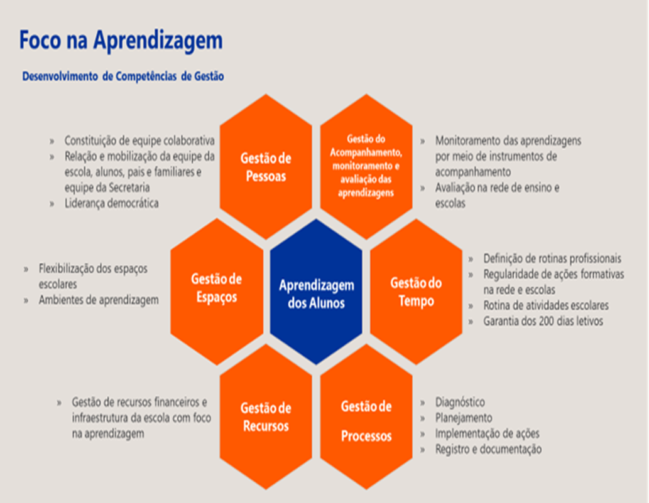
Estudo do texto Ação Institucional Clube de leitura

Slide 18
Relação colaboração e ação formativa
Como a colaboração pode contribuir para a melhoria da aprendizagem dos estudantes de sua rede?
Vídeo Regime de colaboração e IOEB, com participação de Fernando Abrucio
https://www.youtube.com/watch?v=hIru4rCEcb4&t=1963s

Slide 19
Por que estamos juntos?
A colaboração é:
- um pilar de uma metodologia formativa que rompe com o individualismo, com a territorialização desenvolvidos pela cultura profissional.
um processo que pode ajudar a entender a complexidade do trabalho educativo e dar melhores respostas às situações problemáticas da prática.
- uma prática social como a educativa precisa de processos de comunicação entre colegas. Explicar o que acontece, o que se faz, o que não funciona e o que teve sucesso etc; partilhar as alegrias e as tristezas que surgem no difícil processo de ensinar e aprender (IMBERNÓN, 2009, p. 58).
a formação coletiva supõe uma atitude constante de diálogo, debate, consenso não imposto, indagação colaborativa para o desenvolvimento da organização das pessoas e da comunidade que as envolve.
Somos um grupo colaborativo no território.

Slide 20
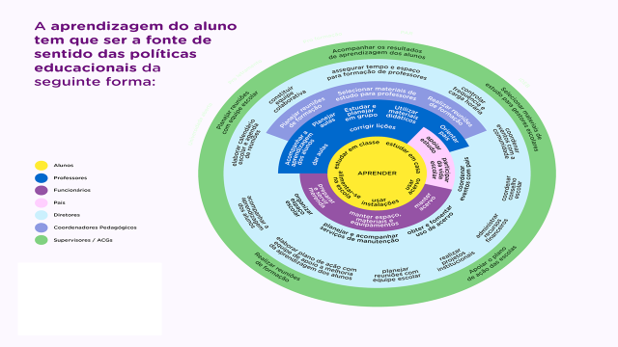

Slide 21
Próximos passos
Atividade prática: Realizar uma reunião com diretores para retomar as discussões do encontro e os encaminhamentos - atividade prática de escuta - e apoiar os diretores no planejamento da ação de escuta.
Postar até o dia 07 de abril no Espaço virtual de formação o registro das reuniões (ou da reunião), principais desafios e encaminhamentos para a realização da ação institucional.
Apoio para esse encaminhamento será dado no Espaço virtual e na reunião online.

Slide 22
Gestão Educacional e Escolar – Ciclo 1
Segunda – 10/03
Terça – 11/03
Quarta – 12/03
Quinta – 13/03
Sexta – 14/03
Técnicos(as) da Secretaria
9h às 16h
Diretores(as) Escolares
9h às 16h
Trabalho de Campo – 8h
Trabalho de Campo – 9h30
Alinhamento com Formadoras Locais
10h
Alinhamento com Formadoras Locais – 11h30
Trabalho de Campo – 13h
Alinhamento com Formadoras Locais – 15h
Catas Altas
Rio Piracicaba
Santa Bárbara
Ação Conjunta
*Formadoras Locais acompanharão as atividades

Slide 23
CICLOS
Formação presencial
Atividade de estudo intervalar
Atividade prática
Formação remota
Próximo encontro presencial: 06/05

Slide 24
Diretoras e Equipe Técnica de Secretaria
Encontros presenciais:
 | Ciclo 1 | Ciclo 2 | Ciclo 3
Município | Santa Bárbara | Catas Altas | Rio Piracicaba
Horário | 9h às 16h | 9h às 16h | 9h às 16h
 | Trabalho de campo | Trabalho de campo | Trabalho de campo
Encontros online:
Como será a reunião online? – Os diretores e diretoras podem se reunir e conectar em apenas um computador para acompanhar a formação.

Slide 25
Agenda das demais frentes
Catas Altas
24 a 28 de março LP
7 a 11 de abril Mat
Santa Bárbara
24 a 28 de março LP
7 a 11 de abril Mat
Rio Piracicaba
24 a 28 de março LP
7 a 10 de abril Mat

Slide 26
Inscrição/Cadastro

Slide 27
Avaliação de Satisfação
Retomada dos objetivos de aprendizagem registrado pelos participantes no início do encontro:
quais estratégias foram mais potentes para que cada um pudesse avançar nos seus conhecimentos sobre gestão?

Slide 28
Lanche e despedida

Slide 29




PARCEIROS
INICIATIVA

